Slide 1
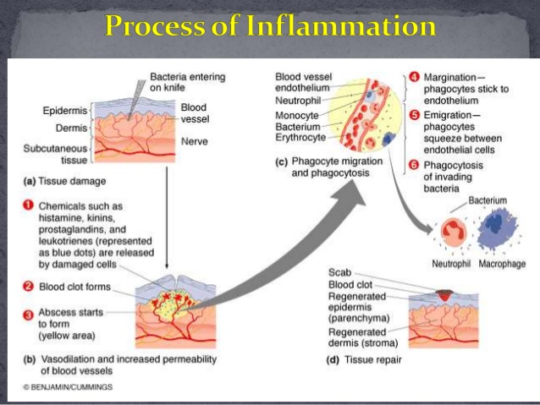
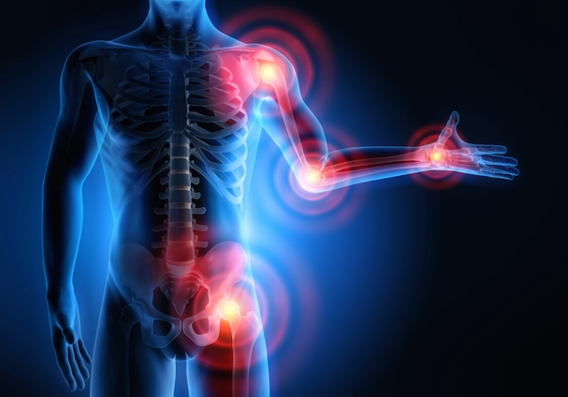
ACŢIUNE GENERALĂ
ANTIINFLAMATOARE
ACŢIUNI SPECIFICE
IRIDOIDE

Slide 2
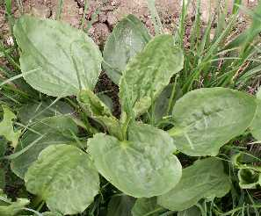
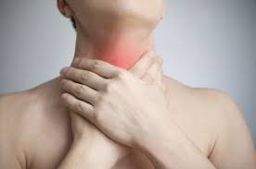
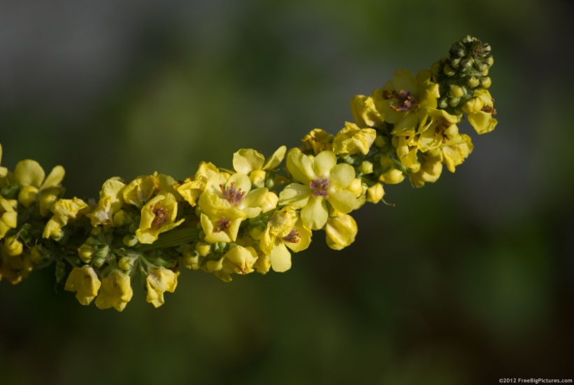
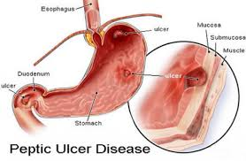

Plantago sp.
Verbascum sp.

Slide 3
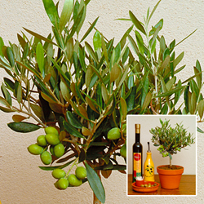
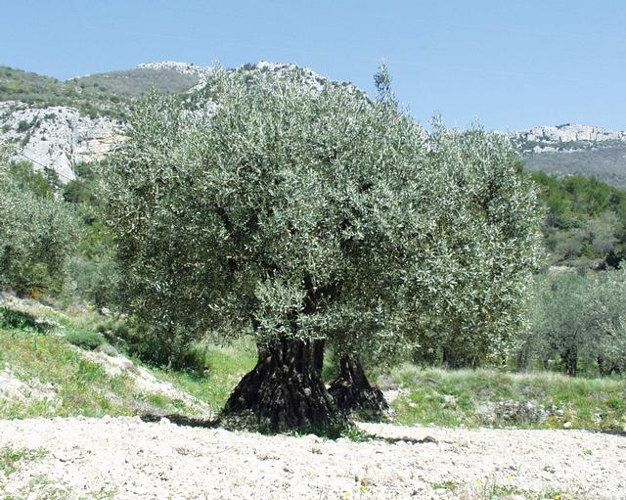
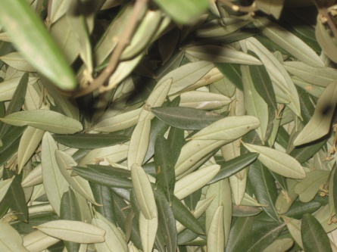
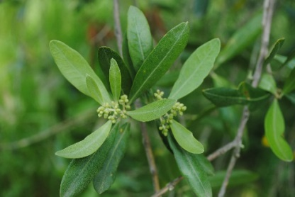
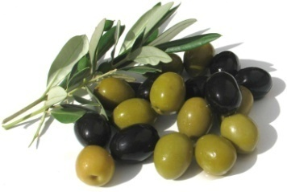
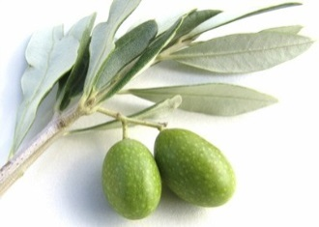
Oleae folium
Oleae fructus
Olea europea

Slide 4
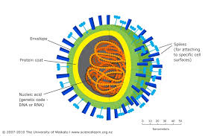

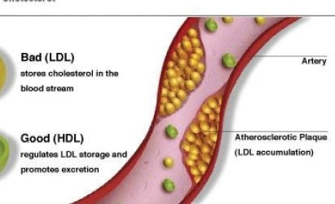
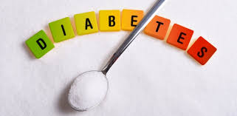
antihipertensivă (inhibitor ECA),
hipocolesterolemiantă,
hipoglicemiantă
antivirală
IRIDOIDE
OLEUROPEINĂ

Slide 5
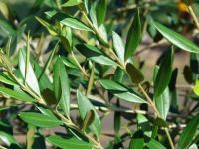
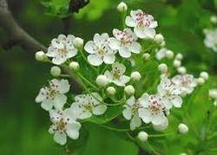
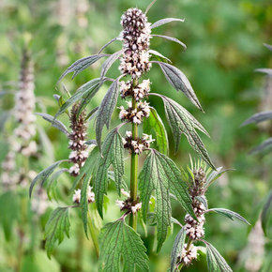
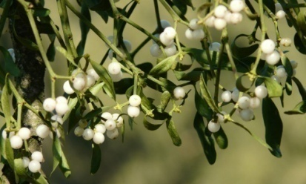
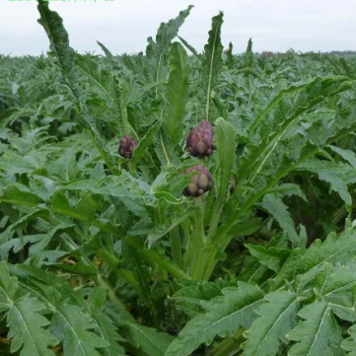
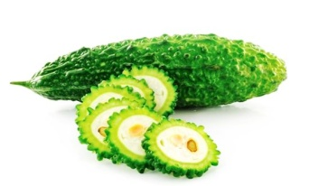
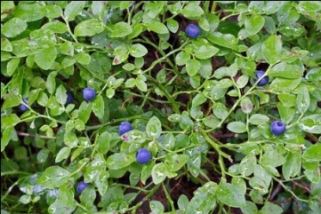
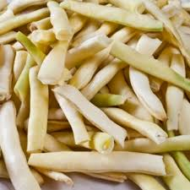
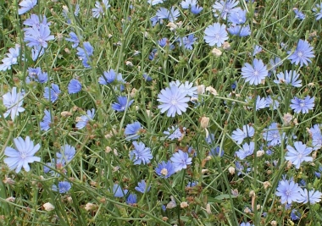
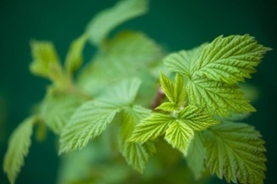
Afecţiuni reumatismale (EMA)
HTA (STADIU I)
IACRS
DISLIPIDEMII
DIABET ZAHARAT II
Gymnema sylvestre

Slide 6

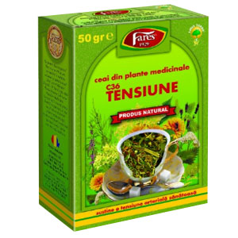
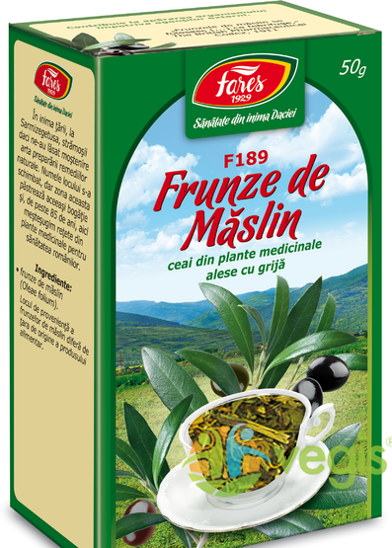
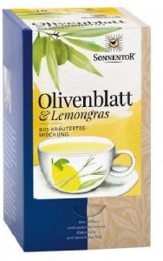
Ceaiuri medicinale
Interacţiuni – oleuropeina inhibitor CYP450
Precauţii – pacienţi cu litiază biliară
C.I. – IC/IR severă, sarcină/alăptare

Slide 7
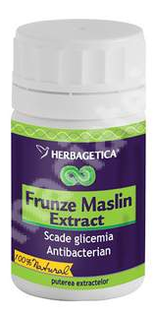
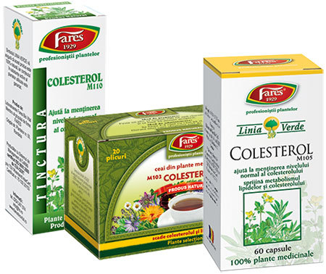
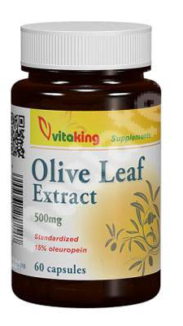
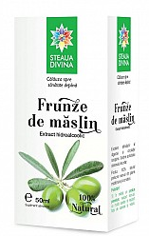
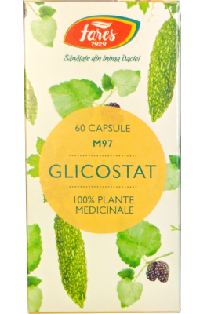
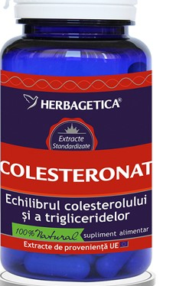
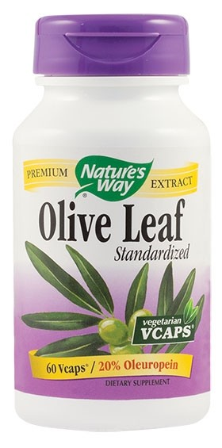
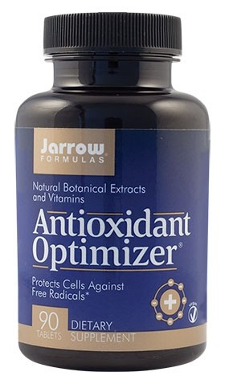
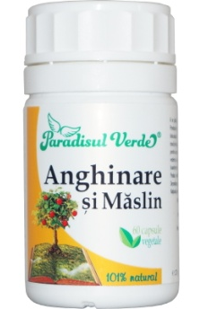
Capsule cu p.v. pulverizat
Capsule cu extract/extract standardizat
150 mg extract – 20% oleuropeină
500 mg extract – 15% oleuropeină
30 mg extract din fruct
50 mg extract – 20% oleuropeină
250 mg extract – 20% oleuropeină

Slide 8
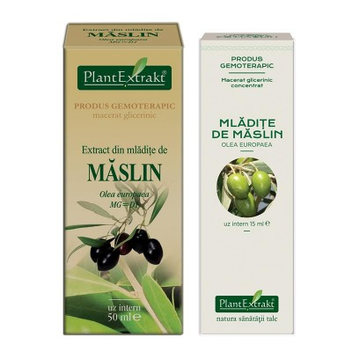
GEMMATERAPIE
↓ TA;
↓ COLESTEROLUL, TRIGLICERIDELE;
↓ GLICEMIA
Administrare
6 pic x 2 /zi timp de 1-3 luni
DIABET ZAHARAT TIP II

Slide 9
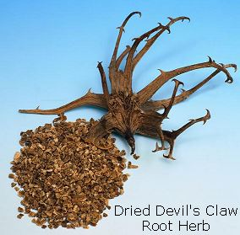
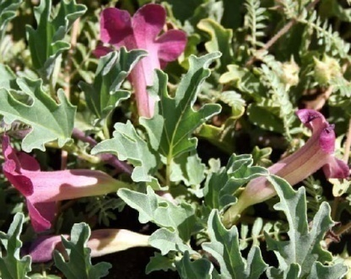
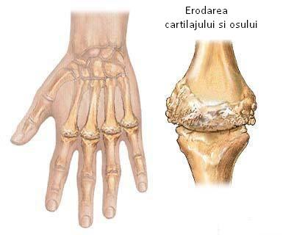

HARPAGOPHYTI RADIX
GHEARA DRACULUI
Iridoide (0,8-1,7%)
(harpagozidă, harpagidă, procumbozidă)
Analgezic, antiinflamator – inhibitor COX2
Afecţiuni reumatismale, osteoarticulare – în tratament de lungă durată, NU ÎN MANIFESTĂRI ACUTE!

Slide 10
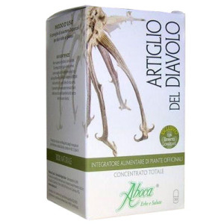
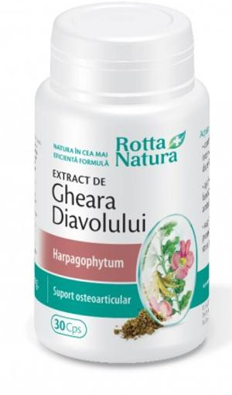
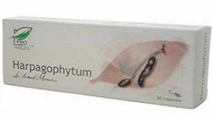
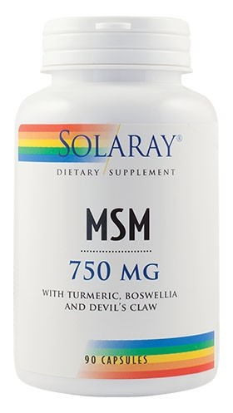
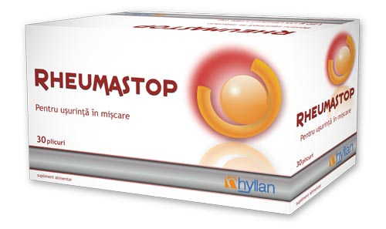
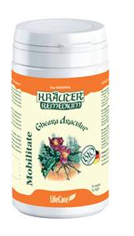
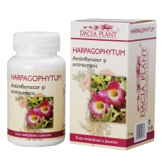
Extracte standardizate în 1-2% harpagozidă
Administrare orală
25 mg extract standardizat în 1,5% harpagozidă

Slide 11
!!!! Capsule cu p.v. pulverizat/extract nestandardizat

Slide 12
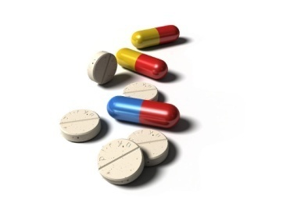

Antihipertensive
Antidiabetice
Anticoagulante
Antiinflamatoare
Reacţii adverse
hiperglicemie
tulburări gastro-intestinale
bradicardie
hipotensiune/hipertensiune arterială
ulcer gastro-duodenal;
calculi biliari;
copii < 18 ani;
sarcină, alăptare

Slide 13
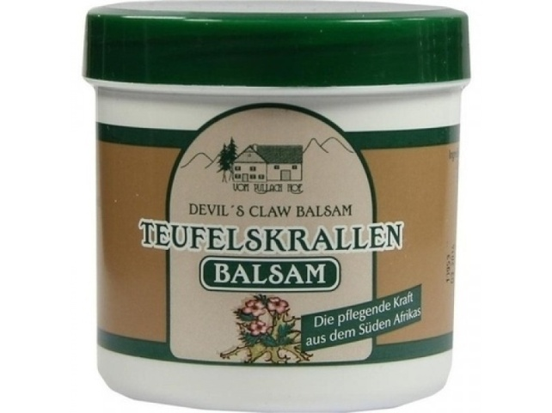





administrare EXTERNĂ

Slide 14


Vitex agni castici fructus
Fruct de scai de tufă mare, piperul călugărului
Iridoide
Diterpene
Ulei volatil
Flavone
agnusidă, agnucastoside A-C
casticină (0,02-2%),
vitexină, luteolin-7-glucozidă, apigenol
FITOCOMPLEX
rotundifuran, viteagnusină, vitexilactonă, vitrefolină A,B
1,8-cineol, sabinen, p-cimen, acetat de bornil

Slide 15


Reglator al ciclui menstrual

Slide 16


PROLACTINA ↑↑ - INHIBĂ OVULAŢIA

Slide 17

↑ LH (hormon luteinizant) - stimulează secreţia de progesteron;
↓ prolactina
favorizează ovulaţia

Slide 18


tulburări ale ciclului menstrual
amenoree, oligomenoree, polimenoree,
cicluri anovulatorii
Utilizări
Tulburări de climacteriu
ASOCIERI!!!
Mastodinia ciclică
Mastopatii
Sindrom premenstrual

Slide 19

REACŢII ADVERSE
cefalee
dureri abdominale
reacţii alergice
acnee
tulburări ale ciclului menstrual
(la doze mari)
posibile efecte estrogene (datorate apigeninei, agnusidei)
CI
neoplasm mamar
tumori hipofizare
sarcină, alăptare
< 18 ani
Interacţiuni
bromocriptină, apomorfină, metoclopramid, antipsihotice
medicaţie de substituţie hormonală
tratament FIV; contraceptive orale
opioide

Slide 20





SUPLIMENTE - Capsule cu p.v. pulverizat
tinctură

Slide 21





SUPLIMENTE
Capsule cu extract
FITOMEDICAMENTE
40 mg extract/capsulă
162 mg /capsulă + alte surse vegetale
185 mg D1 + alte surse vegetale
100 mg extract standardizat – 600 μg aucubine
200 mg extract/capsulă

Slide 22

Efectul apare în timp
(6-8 săptămâni)
Durata tratamentului
3-9 luni

Slide 23


LAMII HERBA ET FLORES
Urzică moartă
antiinflamatoare, antibacteriană - lamiozidă
cicatrizant - flavone, tanin, carotenoide
antidiareică - tanin
diuretică şi depurativă - flavone, saponozide, săruri de potasiu
mucolitică, expectorantă - saponozide
FITOCOMPLEX

Slide 24




congestii ale căilor respiratorii superioare
dermatoze
afecţiuni urogenitale
(leucoree)
tulburări de climacteriu
infuzie;
spălături vaginale – asociere cu Alchemillae herba

Slide 25





SUPLIMENTE - Capsule cu p.v. pulverizat
CEAIURI

Slide 26




PRINCIPII AMARE. SUBSTANŢE AMARE

Slide 27


ACȚIUNI GENERALE
UTILIZĂRI
anorexie (convalescență)
OREXIGENĂ
creşte secreţia glandelor exocrine (salivare, gastrice, biliare, pancreatice)
gastrită şi ulcer gastric hipoacid
stomahică
digestie lentă

Slide 28

GASTRITE ŞI ULCER HIPERACIDE
Administrare pe cale orală, cu 30 - 60 minute î.m. – soluții alcoolice (tincturi diluate, vinuri tonice), extracte solide
! Afecțiuni
hepato-biliare

Slide 29



Administrare orală
Mecanism de acţiune

Slide 30




Slide 31
PRODUSE VEGETALE CARE CONŢIN PRINCIPII AMARE

Slide 32




gentianae radix
- genţiană-
Gentiana lutea
Gentiana acaulis
=
! Veratrum album - alcaloizi
G. asclepiadea

Slide 33

PRINCIPII AMARE
acțiune orexigenă
stimularea digestiei
anorexie
tulburări dispeptice
antibacteriană,
hepatoprotectoare,
antioxidantă

Slide 34





CEAIURI / TINCTURĂ
DERMATOCOSMETICĂ

Slide 35








SUPLIMENTE - capsule cu p.v. pulverizat/extract
FITOMEDICAMENT

Slide 36


CENTAURII HERBA
Ţintaură
principii amare
AFC-uri
orexigenă, colecistochinetică
anorexie, dispepsii

Slide 37








CEAIURI
TINCTURĂ

Slide 38





Suplimente – capsule cu p.v. pulverizat
SIROP

Slide 39

MENYANTHIDIS FOLIUM
TRIFOLII FIBRINI HERBA
frunze / iarbă de trifoi de baltă
orexigenă, colagogă
principii amare (meniantozidă, mentiafolin, foliamentin)
antipiretică
?
antiinflamatoare
?
AFC-uri

Slide 40





suplimente

Slide 41


ABSINTHII HERBA
Pelin
PRINCIPII AMARE

Slide 42



AFC
ULEI VOLATIL

Slide 43


orexigenă (principii amare proazulenice (artabsină, absintină şi anabsintină)
colagogă (principii amare, AFC-uri)
emenagogă (tuiona din uleiul volatil)
antihelmintică (tuiona din uleiul volatil)
decoct, înainte de masă
decoct, după masă
INFUZIE - neurotoxicitate
DECOCT - ↓ tuiona

Slide 44


TUIONA
neurotoxică, abortivă
Max. 3,0 mg tuionă / zi
Max. 2 săptămâni
Antagonist al receptorilor GABA-A → spasme musculare, convulsii

Slide 45

vaginite nespecifice, anorexie, dispepsii, oxiurază
tradiţional (fitocomplex) – spălături vaginale
Contraindicaţii
Ulcer/gastrită hiperacide
Afecţiuni hepatice
Precauţii
Litiază biliară
Obstrucţie biliară, colangită
Sarcină, alăptare
Copii < 18 ani

Slide 46








CEAIURI
TINCTURĂ

Slide 47










Capsule cu p.v.
Creme

Slide 48



TARAXACI HERBA ET RADIX (păpădie)
fructoză (primăvara)
inulină (toamna) – PREBIOTIC!
Flavone
Principii amare (taraxacolidă şi derivaţi)
AFC
diuretică
tonic amară,
stimulează secreţia gastrică, biliară şi pancreatică,
laxativă

Slide 49







anorexie
hipercolesterolemie
Colecistopatiidispepsii
valoare alimentară- salate (frunzele tinere)
tulburări urinare minore
adjuvant în curele de slabire

Slide 50

Contraindicaţii
Ulcer/gastrită hiperacide
Afecţiuni hepatice
Precauţii
litiază biliară
Obstrucţie biliară, colangită
Copii < 12 ani
Sarcină, alăptare
insuficienţă renală
afecţiuni cardiovasculare
diabet
↑↑↑ K⁺

Slide 51
















CEAIURI/tinctură
creme
capsule cu p.v. pulverizat/extract
herba
radix
herba
!!!
radix
radix
herba
herba

Slide 52



CICHORII HERBA ET RADIX
Cicoare
tonic stomahică (principii amare –
lactucopicrină, lactucină)
colagogă (principii amare, AFC-uri)
diuretică, depurativă (flavone, triterpene)
radix – sursă de inulină (prebiotic)

Slide 53



dispepsii
hipercolesterolemii
adjuvant în curele de slăbire
alimentaţia diabeticilor
rădăcina de Cichorium intybus var. sativum

Slide 54








CEAIURI
Capsule cu p.v. pulverizat/extract
herba
herba
radix
herba

Slide 55


Cichorium enduvia
Andive
Mineralizantă
(K, Na, Mg, Fe, Mn)
Vitaminizantă
(A, C, B)
Hipocolesterolemiantă
Prebiotic (inulină)
Stimulează digestia
(p. amare – lactucopicrina; AFC),
Diuretică (flavone, K)

Slide 56



MARUBII HERBA
Unguraş
orexigenă (marubină)
coleretică-colagogă (marubină, AFC-uri)
expectorantă (triterpene, marubină)
Anorexie,
dispepsii
Tuse,
bronșită acută

Slide 57

GLECHOMAE HERBA
Rotungioară, mărul-lupului
flavone
saponozide
principii amare (marubina, glecomina)
stomahică, expectorantă, diuretică, vermifugă
afecţiuni digestive,
respiratorii şi renale

Slide 58



=
GLECHOMAE HERBA
Aristolochia clematis
EXTERN !!!

